Slide 1
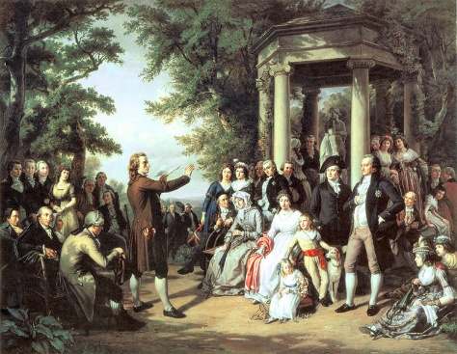
Jutta Heinz:
Der Tiefurter Kreis um Herzogin Anna Amalia und das „Tiefurter Journal“
Arbeitsgespräch „Geselligkeiten“
Christian-Wolff-Haus, 28.-29.4.2011
Ölgemälde von Theobald von Oer, 1860

Slide 2
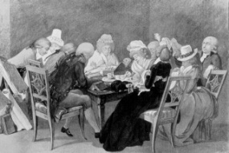
Gliederung
.
Der gesellige Ort: Tiefurt als Kulisse und Lebensraum
Das gesellige Personal: Hof und Bürger, Künstler und Dilettanten
Das gesellige Produkt: Entstehung, Entwicklung und Überlieferung
des „Tiefurter Journals“
Die geselligen Themen und Formen: Landlebendichtung,
Musenverehrung, Bildungspraxis
Ein exemplarischer Musenhof? Geselligkeit, Bildung und
künstlerische Produktivität

Slide 3
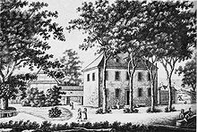
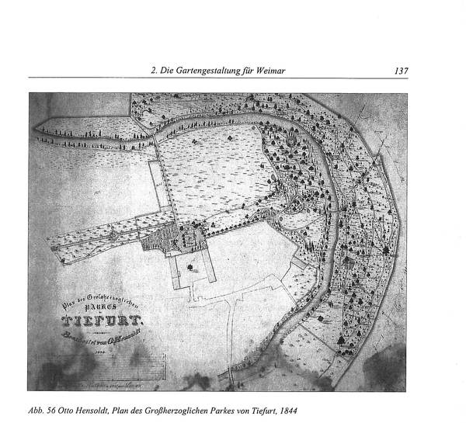
1. Der gesellige Ort: Tiefurt
Schloss Tiefurt
(Tuschezeichnung von C.W. Holdermann)
Plan des Parks
(Otto Hensoldt, 1844)
„In Tieburs Haynen lernt mann alle Schätze der Erden Großmüthig verachten, lacht mit möglichsten philosophischen Stolz – mit Gnädigster Erlaubnis – über die ihnen nach Graben und vergist daß Sie zum leben mit unter ganz nützlich und nothwendig seyn können.“

Slide 4
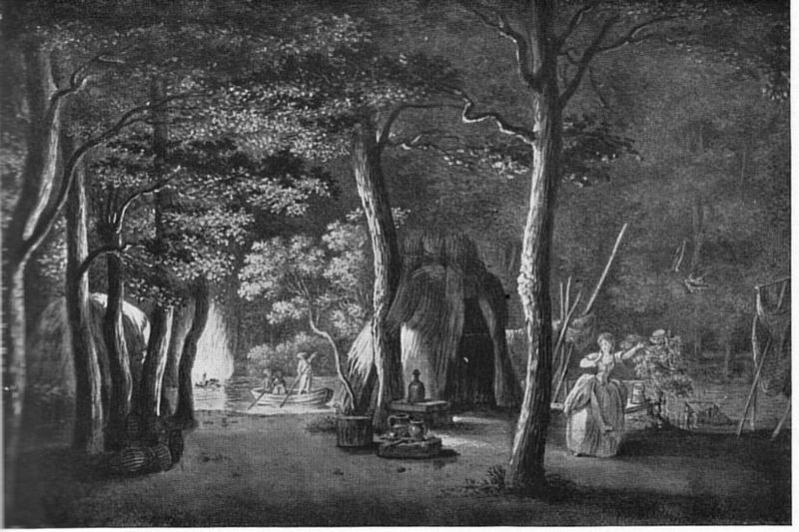
1. Der gesellige Ort: Tiefurt
Aufführung der Fischerin, Tiefurt, 22. Juli 1782;
Aquarell von Georg Melchior Kraus

Slide 5
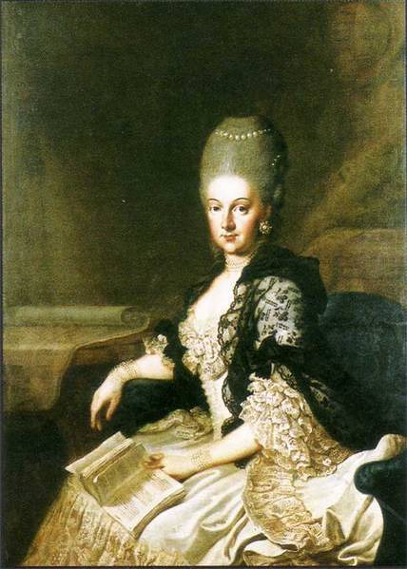
2. Das gesellige Personal – die „Mutter des Musenhofs“
Herzogin Anna Amalia
(Porträt von Johann Georg Ziesenis)
Nachruf Goethes
(1807)
„Ein ganz anderer Geist war über Hof und Stadt gekommen. Bedeutende Fremde von Stande, Gelehrte, Künstler, wirkten besuchend oder bleibend. Der Gebrauch einer großen Bibliothek wurde frei gegeben, ein gutes Theater unterhalten und die neue Generation zur Ausbildung des Geistes veranlaßt. Man untersuchte den Zustand der Akademie Jena. Der Fürstin Freigebigkeit machte die vorgeschlagenen Einrichtungen möglich“.

Slide 6
2. Das gesellige Personal – die bürgerlichen Künstler
Anna Amalia, Brief an Katharina Goethe
(November 1781)
Herder, Brief an
Anna Amalia
(November 1781)
„es ist ein kleiner Spaß den ich mir diesen Sommer gemacht habe […]. vielleicht wird es Ihnen auch einige gute Stunden machen. Die Verfaßer sind Hätschelhanz, Wieland, Herder, Knebel, Kammerherr Seckendorff u. Einsiedel. Der Frau Räthin weltberühmte Kennerschaft wird ihr leicht die Stücke von jedem Autor errathen lassen“
„Überreiche hiemit unterthänigst einige Beiträge zum Journal aus meinen alten Papieren. Das meiste ist Spielwerk, das vielleicht nur zur Abwechslung dient u. sich durch seine Kürze entschuldigt. Darf ich indeß gar sehr bitten, daß Euer Durchlaucht mich nicht als Verfaßer nennen; ich bin kein Dichter, wills auch nicht seyn oder werden“.

Slide 7
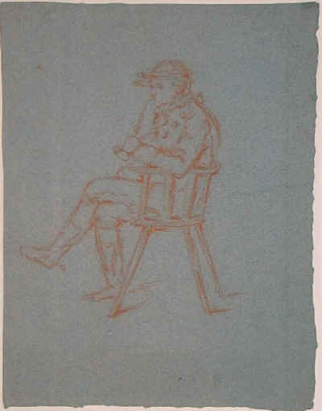
2. Das gesellige Personal – die höfischen Dilettanten
Karl Ludwig von Knebel
(Zeichnung Goethes)
Brief Knebels an Anna Amalia
(Juli 1782)
„Ich bin Eure Durchlaucht schon zu lange den eigenen Dank für dero gnädige Zuschrift und die Beylagen schuldig, womit mich diselbe beschenkt und beehrt haben. Die Freude die mir Euer Durchlaucht damit gemacht haben war nicht gering, und da ich ohnhin gegenwärtig mehr in und um Weimar lebe als hier, so hätte mich die besten Aufnahme in Tiefurth nicht leicht glücklicher machen können. Erlauben Sie indeß, gnädigste Herzoginn, daß ich in diesem lieben Thale noch einige Weile in Gedanken mit Ihnen leben darf, und das Glück mir noch versage, dessen Berührung mir so kostbar und so gefährlich scheint“.

Slide 8
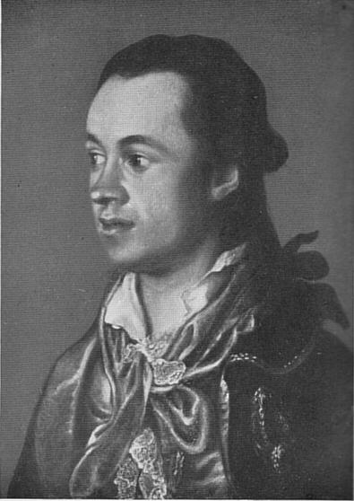
2. Das gesellige Personal – höfische Dilettanten
Friedrich Hildebrand
von Einsiedel
(Porträt J.E. Heinsius)
Brief von August von Einsiedel
(September 1782)
„Mein Bruder schreibt mir von einem Tiefurter Journal und einer gelehrten Gesellschaft, wo er den Secretär macht. Was man nicht für Wunderdinge aus dem Ilmgrunde hört!“

Slide 9
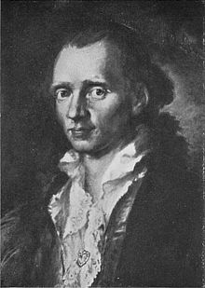
2. Das gesellige Personal – die höfischen Dilettanten
Karl Friedrich Siegmund von Seckendorff-Aberdar
(Porträt Heinsius)
Brief an seinen Bruder
(Februar 1776)
„Jetzt zerfällt das Ganze in zwei Teile, von denen jener des Herzogs der geräuschvolle, der andre [die Umgebung der Herzoginnen] der ruhige ist. In dem ersteren rennt, schreit, jagt, hetzpeitscht und galoppiert man; seltsamerweise pikiert man sich, alles dies mit Geist zu tun und zwar wegen der Schöngeister, die dazu gehören. Es gibt keine Extravaganz, die man sich nicht erlaubt. Der zweite Teil langweilt sich größtenteils, und die Vergnügungen, die man sucht, entweichen gewöhnlich in dem Augenblicke, da man sie genießen will“.

Slide 10
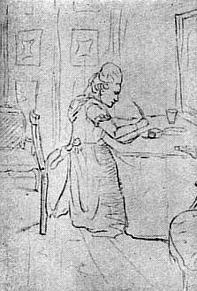
2. Das gesellige Personal – die höfischen Dilettanten
Louise von Göchhausen
(Zeichnung von Goethe)
General-Pardon für alle Paphische Desertricen
„Immer fühlen, und nimmer sagen.
Schwatzhaft seyn, und doch nicht klagen,
Ist das nicht eine Todespein?“

Slide 11
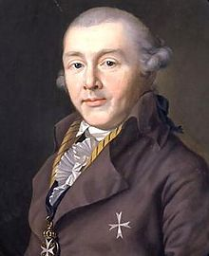
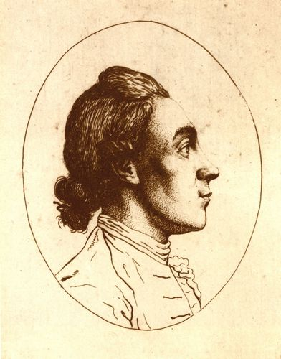
2. Das gesellige Personal – die Auswärtigen
Prinz August von Sachsen-Gotha-Altenburg
(Porträt Ernst Christian Specht)
Jakob Michael Reinhold Lenz
(Radierung Georg Friedrich Schmoll)

Slide 12
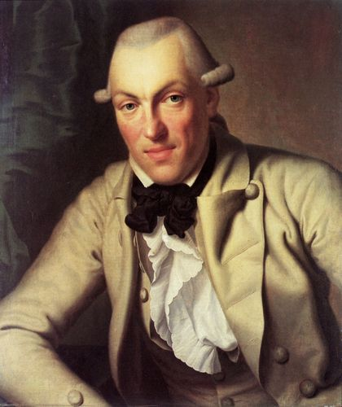
2. Das gesellige Personal – die Auswärtigen
Johann Heinrich Merck
(Porträt von J.H. Strecker)
Brief an Anna Amalia
(September 1781)
„In der Grossen Dürre und Trokenheit, woran jezo die deutsche Literatur sogut wie die andre FeldOekonomie laborirt, bin ich durch den Anblik des Naissanten Grüns dieser Neu aufblühenden Gesellschafften der Wissenschafft, zu einem der glüklichsten Beobachter gemacht worden. […] Ich der ich nicht das Unsichtbare, besonders was meine Regalia betrifft, liebe, frage unterthänigst an, ob ich, da mir Hoffnung zum Mitglied ernannt zu werden, gemacht worden, auch darauf zählen könne, daß ich mich öffentlich in Schrifften so nennen darf.“

Slide 13
3. Das gesellige Produkt: das „Tiefurter Journal“
Avertissement
„Es ist eine Gesellschaft von Gelehrten, Künstlern, Poeten und Staatsleuten, beyderley Geschlechtes, zusammengetreten, und hat sich vorgenommen alles was Politick, Witz, Talente und Verstand, in unsern dermalen so merkwürdigen Zeiten, hervorbringen, in einer periodischen Schrift den Augen eines sich selbst gewählten Publikums, vorzulegen.
Sie hat beliebt gedachter Schrift den allgemeinen Titel: Journal oder Tagebuch von Tieffurth [handschriftliche Eintragung] zu geben, und selbige in ihrer Einrichtung dem bekannten und beliebten Journal de Paris vollkommen ähnlich zu machen; nur mit dem Unterschied, daß davon nicht von Tag zu Tag, sondern nur wöchentlich ein Bogen ausgegeben, auch darauf nach Willkühr, entweder mit baarem Geld – das auf das mindeste ein Goldstück seyn muß – oder mit beschriebenen Papier als Beyträgen, abonniert werden kann. Zu Ende der izt laufenden Woche wird der erste Bogen ausgegeben. Tieffurth [handschriftlich] den 15 August 1781.“

Slide 14
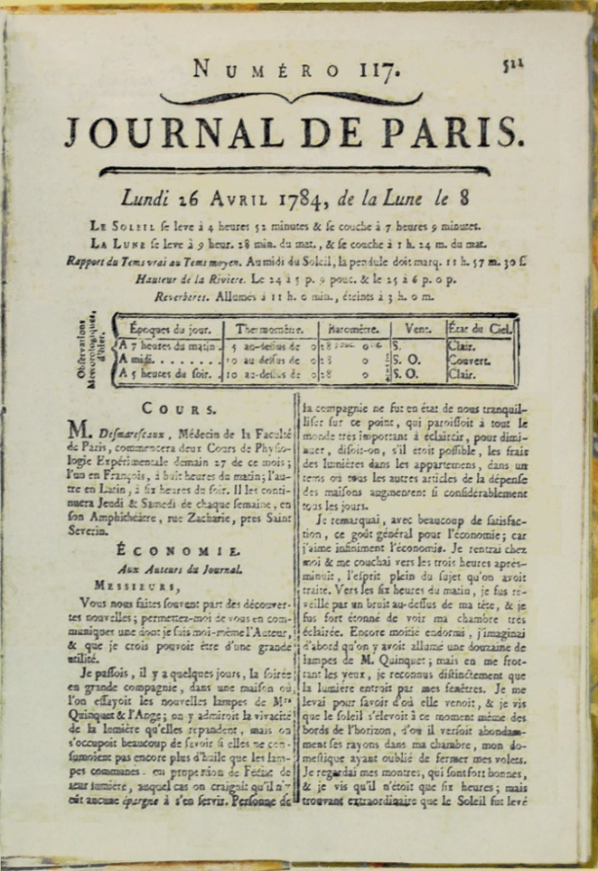
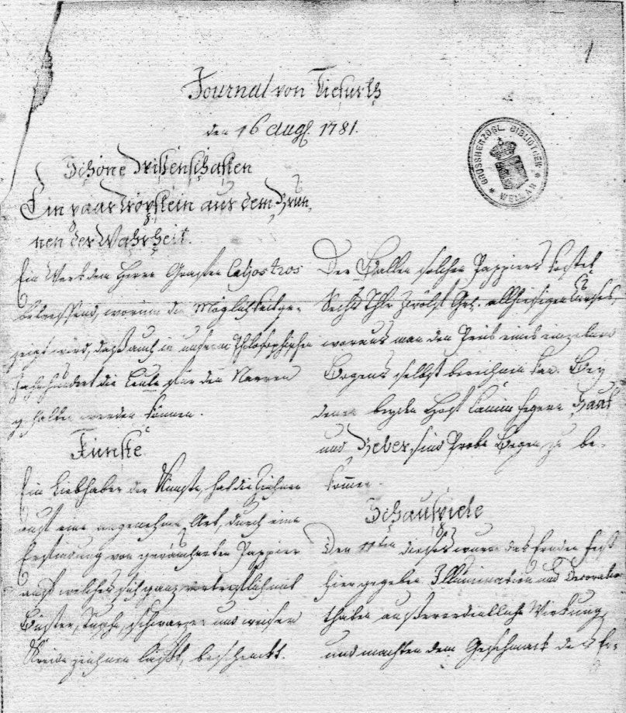
3. Das „Tiefurter Journal“ –
Vorbilder
Journal de Paris,
Nr. 117, 26. April 1784
Tiefurter Journal,
1. Stück, 16. August 1781

Slide 15
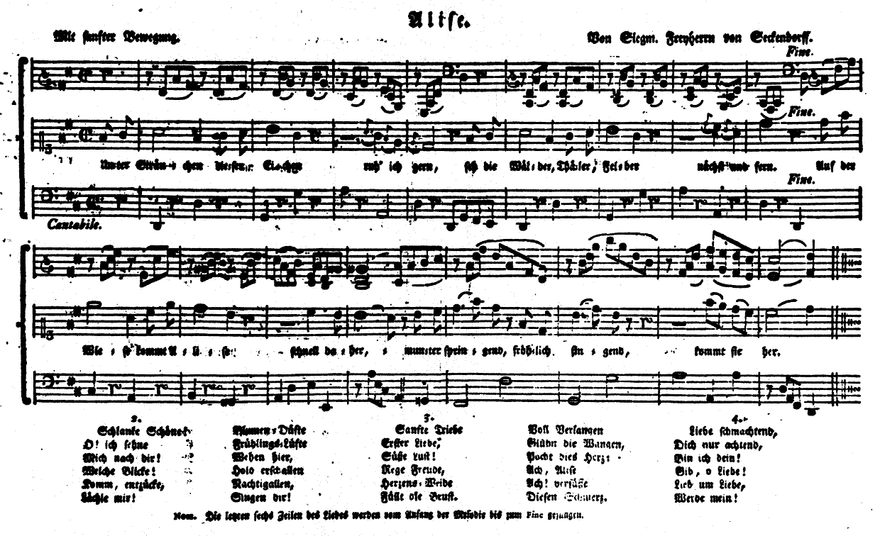
3. Das „Tiefurter Journal“ –
Beilagen und Sonderausgaben
Notenbeilagen
„Sonderausgaben“:
Auf Miedings Tod
(TJ, 23. Stück)

Slide 16
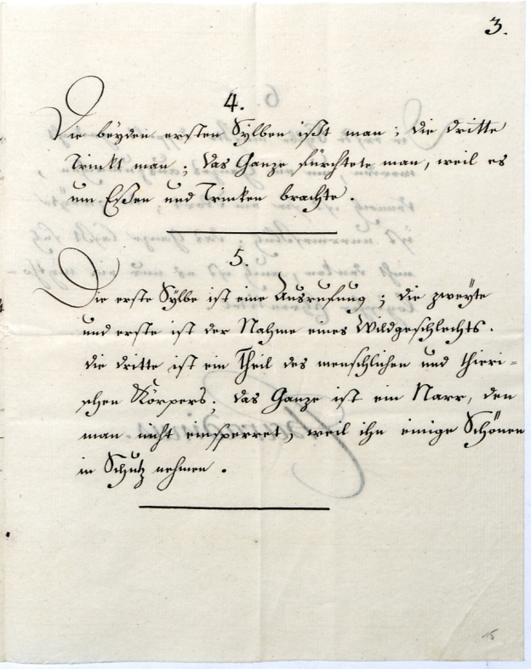
4. Die geselligen Themen und Formen -
Scharaden
Das Wort besteht aus drey Silben, die erste ist ein französisches Wort, die zweyte ein corrumpirter deutscher Dialekt, und die letzte ein ächtes hochdeutsches Substantivum. Die erste Silbe ist gehaßt von allen Dieben, oft günstig den Liebhabern und unerträglich Minervens Vogel. Die zweyte ist eine plebege und kindische Art eine Verneinung auszudrücken. Die dritte wird, wenn man einen, unter den Landleuten am meisten gewöhnlichen Vor- und Taufnahmen dazu zu setzen pflegt, der Nahme eines berüchtigten Diebes, Straasen und Kirchenräubers, der zu Anfang dieses Jahrhunderts lebte. Außerdem ist das Wort selbst auch noch dadurch zu carakterisiren daß es einen allen Hof- und Staatsleuten unentbehrliche Qualitaet anzeigt. Alle diese drey Silben als ein einziges Wort und Bedeutung genommen, bezeichnen, wiewohl etwas ungrammatisch, einen launischen Menschen der nicht alle Tage gleichen Humors ist, usueller wird ein Mann, der unter die Classe der Schriftsteller gehört, und minder nach Ruhm als nach Gewinn strebt, dadurch angedeutet, und um es noch genauer zu bestimmen, so ist das ganze Wort eigentlich französisch und blos in unsere Sprache recipirt.

Slide 17
4. Die geselligen Themen und Formen –
Landlebendichtung
Lob des Landvolks
O all beglüktes Volk, wenn du dein Glük
Erkenntest! Landmann, du des Schiksals Liebling!
Fern vom Getös aufrührerischer Waffen
Reicht Tellus selbst, die treue Mutter, dir
Aus ihrem Schoos die leichte Nahrung dar.
Laß andre sich in schimmernden Pallästen
Am frühen Morgen schon von einer Schaar
Gebükter Schmeichler, die in Fluthen sich
Aus allen Gängen durch die köstlichen
Portale drängt, stolz umrungen sehn;
Laß dorten Kunst und zierlich bunte Arbeit
Das gier’ge Aug’ an alle Wände feßeln;
Laß blumicht Gold von ihren Kleidern starren,
Laß sie Ephyrens seltnes Erz zum Prunck
In ihre Sääle stellen; laß mit Gift
Von einer syrschen Schneke sie den Schnee
Der Wolle tünchen, und die reine Kost
Von der Olive sie ersticken mit
Verderblichen Gewürzen! Dir allein
Bleibt sichre Ruh, dir bleibt ein Leben frey
Von jeder Schuld und niedrigem Betrug.
(TJ, 26. Stück)

Slide 18
4. Die geselligen Themen und Formen –
Satire
Das Leben des Herrn von Giks zum Gakelstein.
Auf Erden lebt kein Mensch so fein
Als Herr von Giks zum Gakelstein;
Nachts punkt um neun Uhr schläft er ein
Und schläft so fort bis Sonnenschein.
Gemeiniglich um Glocke neun
Nimmt er im Bett das Frühstück ein:
Coffée mit Milch und Semmel drein,
Will ihm der Coffée nicht gedeyhn
So bringt man ihm ein Fläschgen Wein,
Und kan er nicht die Semmel käun
So tunkt er Zuckerbrod hinein.
Um zehn Uhr steht er auf: Allein
Zuvor noch krazt er sich anʼs Bein,
Dann macht er sich die Zähne rein;
Kan er bis elf Uhr fertig seyn,
So geht er in sein Kämmerlein
Und liest dabey, sich zuzerstreun,
In seinem Sack Kalenderlein.
(TJ, 6. Stück)
Preis Frage
Da man seit einiger Zeit die unglücklichen Einflüße der Langenweile, in grosen und kleinen Gesellschaften so mercklich spürt; so haben sich einige Personen gefunden, die aus Menschenfreundlichen Herzen, einen Preis für denjenigen ausgesetzt haben, welcher folgende Frage am Besten zu beantworten im Stande seyn wird.
Wie ist eine unocupirte Gesellschaft für die Langeweile zu bewahren?
Man bedingt sich aber aus, daß die etwan anzugebenden Mittel nichts gegen die Religion, die guten Sitten und die Gesetze enthalten. Was den dafür zu ertheilenden Preis anlangt, so soll derselbe unpartheyisch und nach reiflicher Ueberlegung in einer diesfals besonders zu haltenden Session, durch die Mehrheit der Stimmen zuerkannt werden und darinn bestehen: daß derjenige welcher ihn durch seine Beantwortung davon trägt, auf eine Woche lang zum Maitre und Directeur de Plaisir angenommen per Diploma dazu bestätigt, und mit einem proportionirlichen Gehalt versehn werden soll.

Slide 19
4. Die geselligen Formen und Themen –
Preisfragen
Preis Frage
Da man seit einiger Zeit die unglücklichen Einflüße der Langenweile, in grosen und kleinen Gesellschaften so mercklich spürt; so haben sich einige Personen gefunden, die aus Menschenfreundlichen Herzen, einen Preis für denjenigen ausgesetzt haben, welcher folgende Frage am Besten zu beantworten im Stande seyn wird.
Wie ist eine unocupirte Gesellschaft für die Langeweile zu bewahren?
Man bedingt sich aber aus, daß die etwan anzugebenden Mittel nichts gegen die Religion, die guten Sitten und die Gesetze enthalten. Was den dafür zu ertheilenden Preis anlangt, so soll derselbe unpartheyisch und nach reiflicher Ueberlegung in einer diesfals besonders zu haltenden Session, durch die Mehrheit der Stimmen zuerkannt werden und darinn bestehen: daß derjenige welcher ihn durch seine Beantwortung davon trägt, auf eine Woche lang zum Maitre und Directeur de Plaisir angenommen per Diploma dazu bestätigt, und mit einem proportionirlichen Gehalt versehn werden soll.
(TJ, 2. Stück)

Slide 20
4. Die geselligen Formen und Themen –
Musenverehrung
Der Ritter Eckbert von Tiffurt
Er sah wie Amalia in schönen Gebüschen längst seiner lieben Ilme einsam einhergehet; Hörte wie sie da in sich spricht: „Süß ist die Erinnerung erfüllter theuerer Pflichten. Meine Söhne erwachsen, ich von Unterthanen geliebt, von Fremden geehrt? Der halbverloschene Stamm erhielt durch mich grünende Sprossen! – Mein beruhigtes Herz sagt es mir daß ich wohl thate, wo ich konnte, daß ich von Wolfens Namen keine unwürdige Tochter bin!“ und Eckbert sah es, wie die Musen alle sich bestrebten Ihr nach entladner Bürde die Stunden der Ruhe zu verschönern, zu versüßen. Wie Terpsichore und Talia sie ergötzten. Wie die Saiten unter ihren Fingern ertönten. Aber wie freut sich Eckbert als er sahe wie die Fürstin auf den Rasen an das Ufer der Ilme an den Platz wo seine Laube stunde sich hinsetzet, und mit eigner Hand sein Tiffurt abbildet?
Er sah nun auch wie Amalia in Tiffurt an ungesehenen stillem Ort denen Musen einen kleinen Tempel errichtet. Wie Sie Selbst Psichen und Amor aufstellt. Wie Göthe das Bild der Phantasie und Wieland die Bilder der Gratzien darinne aufstellten. Wie Herder die Bilder der Weisheit und Tugend hingießet. (Dann Liebe, Weißheit und Gratzien sind mit denen Musen verschwistert), auch sahe er wie herder denen Musen ihren Platz im Tempel vorzeigte.
(TJ, 24. Stück)

Slide 21
4. Die geselligen Formen und Themen –
Übersetzungen aus anderen Kulturkreisen
Das Leben des Ignatius Sancho.
Ignatius Sancho war im Jahr 1729. auf einem Schiffe gebohren daß im Sklavenhandel begriffen war; einige Tage nachdem es die Küste von Güinea verlassen hatte, um nach dem spanischen West-Indien zu segeln. In Carthagena empfing er von dem Bischof die Taufe und den Namen Ignatius.
Seine Mutter ward früh durch eine Krankheit die das ungewohnte Clima veranlaßte, des Lebens beraubt, sein Vater vernichtete das Elend seiner Sklaverey durch einen Selbst=Mord. Als er etwas über zwey Jahr alt war, brachte ihn sein Herr nach England, und übergab ihn an drey noch unverheyrateten Schwestern die zu Greenwich wohnten. Unglücklicher weise hatten diese Damen unter andern Vorurtheilen, auch dieses, zu glauben daß der einzige sichre Weg ihren Sklaven in Gehorsam zu erhalten wäre: ihn in Afrikanischer Dummheit zu lassen und daß Sie ihn vorwizig machen würden, wenn sie seinen Geist zu erweitern suchten. Aus Muthwillen gaben sie ihm den Namen Sancho, wegen einer eingebildeten Ähnlichkeit, mit dem Ritter des Don Quixotte.
(TJ, 34. Stück)

Slide 22

5. Geselligkeit, Bildung und künstlerische Produktivität
Abendgesellschaft bei Anna Amalia
(Aquarell Georg Melchior Kraus)
Friedrich Schiller, Über die ästhetische Erziehung des Menschen (1795/96)
„Existiert aber auch ein solcher Staat des schönen Scheins, und wo ist er zu finden? Dem Bedürfniß nach existiert er in jeder feingestimmten Seele, der That nach möchte man ihn wohl nur, wie die reine Kirche und die reine Republik in einigen wenigen auserlesenen Zirkeln finden, wo nicht die geistlose Nachahmung fremder Sitten, sondern eigne schöne Natur das Betragen lenkt, wo der Mensch durch die verwickeltsten Verhältnisse mit kühner Einfalt und ruhiger Unschuld geht, und weder nöthig hat, fremde Freyheit zu kränken, um die seinige zu behaupten, noch seine Würde wegzuwerfen, um Anmuth zu zeigen“.

